Slide 1
Организационные вопросы подготовки и проведения ГИА-9 в Волгоградской области в 2024 году
ГАУ ДПО «Волгоградская академия последипломного образования»
НИ Центр оценки качества образования
Региональный центр обработки информации
Совещание по подготовке к ГИА-9 в 2024 году. 3 мая 2024
Марина Александровна Десятериченко
специалист по УМР НИ ЦОКО

Slide 2
Предметная область: русский язык и литература
Продолжительность ОГЭ:
По русскому языку и литературе – 235 минут (3 часа 55 минут)
Коды предметов: Русский язык – 01
Литература – 18
Расписание экзаменов
Русский язык: основные сроки– 3 июня; резервные – 24 июня, 1-2 июля
Литература: основные сроки –14 июня; резервные – 25-26 июня, 1-2 июля

Slide 3
Изменение в КИМ ГИА-9 в 2024 году
Все изменения в КИМ направлены на усиление деятельностной составляющей экзаменационных моделей: применение умений и навыков анализа различной информации, решения задач, в том числе практических, развернутого объяснения, аргументации и др.
http://doc.fipi.ru/oge/demoversii-specifikacii-kodifikatory/2024/Izmeneniya_KIM_OGE_2024.pdf
Русский язык: введены четыре новых задания с кратким ответом. Скорректирована формулировка сочинения-рассуждения 13.3. Скорректированы критерии оценивания развернутых ответов.
Литература: уточнена система оценивания выполнения заданий 1.1/1.2, 2.1/2.2, 3.1/3.2, а также 5.1–5.5 (в части оценивания грамотности). Максимальный первичный балл за работу изменён с 42 до 37 баллов.

Slide 4
01.Русский язык (3ч55мин)
КИМ ОГЭ состоит из трех частей (13 зад.)
Часть 1 – сжатое изложение (зад. 1).
Часть 2 (зад. 2–12) – задания с кратким ответом.
Часть 3 (вариативное -13.1, 13.2, 13.3) – сочинение
Каждая аудитория для проведения ОГЭ по русскому языку должна быть оснащена ПК или ноутбуком.
Аудиозапись изложения присылается на ДП.
Аудиозапись прослушивается участниками дважды с перерывом в 5-6 мин.
Во время прослушивания текста участникам ГИА разрешается делать записи на листах бумаги для черновиков.
После повторного прослушивания участники ГИА приступают к написанию изложения.
В аудитории участникам экзамена предоставляются орфографические словари, позволяющие устанавливать нормативное написание слов, и которыми участники экзамена пользуются при выполнении всех частей работы.

Slide 5
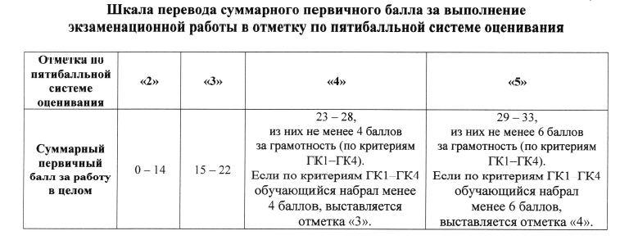
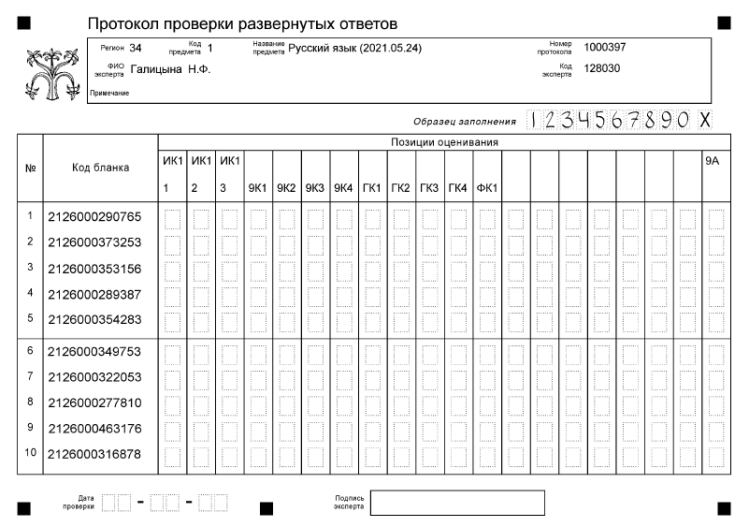
Русский язык ОГЭ
1 - 13.1
2 - 13.2
3- 13.3

Slide 6
18. Литература (3ч. 55 мин)
Экзаменационная работа состоит из двух частей:
Часть 1 – предлагается два комплекса заданий:
Первый - анализ фрагмента текста - 2 задания (1.1 или 1.1; 2.1 или 2.2)
Второй – анализ стихотворения – 2 задания ( 3.1 или 3.2; 4)
Часть 2 – предлагается на выбор 5 тем сочинения (5.1-5.5)
1) В аудитории на специально выделенных столах находятся полные тексты художественных произведений и сборники лирики.
(см. в Спецификации КИМ по литературе )
2) Участники ОГЭ по мере необходимости работают с текстами за данными столами. Книги следует подготовить таким образом, чтобы у экзаменуемого не возникало возможности работать с комментариями и вступительными статьями к художественным текстам (зажимы).
3) Тексты не предоставляются индивидуально каждому участнику.
!!! ЭР по литературе выполняется только на бланке №2 (тестовой части нет), поэтому в бланке №1 заполняется только регистрационная часть

Slide 7
Изменения в спецификации ГВЭ-9
Русский язык. Письменная форма
100-е номера вариантов - сжатое изложение по прослушанному тексту с творческим заданием: для в участников в закрытых школах, для обучающихся с НОДА, а также для иных категорий участников ГВЭ, которым требуется создание специальных условий (с диабетом, онкологическими заболеваниями, астмой, пороком сердца и др.).
200-е номера вариантов - сжатое изложение по прослушанному тексту с творческим заданием: для слепых и слабовидящих обучающихся, экзаменационные материалы аналогичны 100-м экзаменационным вариантам, однако визуальные образы в текстах сведены к минимуму. Для слепых обучающихся задания переводятся на рельефноточечный шрифт Брайля.
300-е номера вариантов - сжатое изложение по прочитанному тексту с творческим заданием: для глухих, слабослышащих, позднооглохших, кохлеарно имплантированных экзаменуемых, экзаменационные материалы аналогичны 100-м экзаменационным вариантам, однако звуковые образы в текстах сведены к минимуму.
400-е и 500-е номера вариантов - сжатое изложение по прослушанному и прочитанному тексту с творческим заданием (400-е номера вариантов) или осложнённое списывание (500-е номера вариантов) по выбору обучающегося предназначены для обучающихся с тяжёлыми нарушениями речи, для обучающихся с НОДА, а также для лиц с ЗПР.
600-е номера вариантов –диктант: для обучающихся с расстройствами аутистического спектра
Русский язык. Устная форма
900-е номера билетов.
Три задания: 1) составление небольшого устного связного высказывания. 2) рассмотреть представленное в тексте языковое явление и рассказать о нём в устном связном высказывании. 3) практические задачи в области изученного в рамках школьного курса материала. Задание нацеливает экзаменуемого на
составление устного связного высказывания.

Slide 8
ОГЭ по английскому, немецкому и французскому языкам
В ОСНОВНЫЕ СРОКИ - в разные дни:
21 мая (вторник)- устная часть, 22 мая (среда)-письменная часть
В РЕЗЕРВНЫЕ СРОКИ - смешанная модель: 25-26 июня и 1-2 июля
Коды предметов: Английский устный -29, письменный -9.
Немецкий устный -30, письменный – 10.
Французский устный – 31, письменный -11.
Продолжительность проведения:
УСТНАЯ ЧАСТЬ – 15 минут ПИСЬМЕННАЯ ЧАСТЬ – 120 минут (2 часа)

Slide 9
Устная часть
С 2023 года используем АИС ПК «Устный экзамен»:
станция записи ответов участников в ППЭ;
станция «Приемка» предназначена для загрузки из ППЭ в РЦОИ файлов с ответами участников;
станция «Проверка» предназначена для проверки устных ответов по иностранным языкам экспертами предметных комиссий
ПО на устную часть иностранного языка присылается за несколько дней, КИМы и ключи к ним рассылаются в день экзамена.
Рег.бланки для устной части будут либо напечатаны в РЦОИ, либо на станции печати в ППЭ (прорабатывается решение).
Письменная часть
Если в ППЭ будут установлены станции печати в каждой аудитории, то аудиофайл для аудирования встраивается на ПК, где установлено станции печати, если печать будет в Штабе ППЭ, то аудитория оборудуется ПК для воспроизведения аудиофайла для проведения письменно части (аудиофайл будет присылаться на ДП)
ЭМ для проведения письменной части изготавливаются на станции печати в ППЭ
В аудиозаписи все тексты звучат дважды. Остановка и повторное воспроизведение аудиозаписи запрещаются. Во время прослушивания разрешается делать записи в черновиках и КИМ.
Конверты (ВДП) будут выдаваться в РЦОИ по графику (проинформируем позже)

Slide 10
Иностранные языки. Устная часть
Для проведения устной части экзаменов используется два типа аудиторий:
1)Аудитория подготовки (участники ожидают своей очереди, получают инструктаж, заполняют рег.бланки)
Организаторы в аудитории подготовки :
получают для заполнения соответствующие формы (?ППЭ-05-01-У, ППЭ-05-02-У, ППЭ-16); файлы для упаковки испорченных и бракованных рег.бланков; инструкции на каждого участников экзамена по использованию ПО; материалы, которые участники экзамена могут использовать в период ожидания
проводит инструктаж (две части) и организует заполнение рег.бланков участниками;
Совместно с организаторами вне аудитории организуют переход в аудитории проведения
2) Аудитория проведения (выполнение заданий)
Организаторы в аудитории проведения
получают для заполнения соответствующие формы (? ППЭ-05-01-У, ППЭ-05- 03-У); пароль организатора (код активации), инструкции для участников экзамена; конверт для упаковки рег.бланков.
присутствует при загрузке на рабочие станции записи устных ответов ключа доступа к КИМ (выполняется техническим специалистом);
Распределяет по рабочим станция участников, проводит краткий инструктаж по процедуре сдачи экзамена, указывает на заполнение номера аудитории в регбланке .
Перед началом работы с заданиями участник проверяет качество записи: произносит свой номер бланка регистрации.
Инициирует начало выполнения экзаменационной работы (вводит пароль организатора) и проводит контроль выполнения;
предложить прослушать записи своих устных ответов участникам экзамена;
завершить в ПО выполнение работы участником (инициировать экзамен следующего участника, либо пригласить технического специалиста для завершения экзамена на рабочем месте);
собрать у участников каждой группы бланки регистрации, заполнить соответствующие строки формы и получить подпись у участников экзамена;
после завершения выполнения экзаменационной работы группой участников экзамена на всех станциях записи ответов в аудитории сообщить об этом организатору вне аудитории, ожидающему у данной аудитории.

Slide 11
Иностранные языки. Устная часть
В случае возникновения технических сбоев в работе станции записи ответов необходимо выполнить следующие действия:
пригласить в аудиторию технического специалиста для устранения возникших неисправностей;
если неисправности устранены, то прохождение экзамена продолжается на этой станции записи ответов;
если неисправности не могут быть устранены, в аудитории должна быть установлена резервная станция записи ответов, на которой продолжается прохождение экзамена, для активации экзамена используется код активации для основных станций записи ответов текущей аудитории;
если неисправности не могут быть устранены и нет резервной станции записи ответов, то участники, которые должны были сдавать экзамен на вышедшей из строя станции записи ответов, направляются для сдачи экзамена на имеющиеся станции записи ответов в этой аудитории в порядке общей очереди. В этом случае прикреплённому организатору вне аудитории (который приводит участников) необходимо сообщить о выходе из строя станции записи ответов и уменьшении количества участников в одной группе, собираемой из аудиторий подготовки для сдачи экзамена;
если из строя вышла единственная станция записи ответов в аудитории и нет возможности её замены, то принимается решение, что участники экзамена не закончили экзамен по объективным причинам с оформлением соответствующего акта. Такие участники будут направлены на пересдачу экзамена в резервный день по решению председателя ГЭК.
Направлять участников экзамена в другую аудиторию категорически запрещено.

Slide 12
Предметная область: математика и информатика
Продолжительность ОГЭ:
По математике – 235 минут (3 часа 55 минут)
По информатике (КОГЭ) – 150 минут (2 часа 30 минут)
Коды предметов: Математика – 02
Информатика (КОГЭ) – 25
Расписание экзаменов
МАТЕМАТИКА: основные сроки– 6 июня; резервные – 27 июня, 1-2 июля
ИНФОРМАТИКА (КОГЭ):основные сроки– 27 мая, 10 июня, 14 июня; резервные – 25-26 июня, 1-2 июля

Slide 13
ИНФОРИАТИКА (КОГЭ)
!!! Руководитель ППЭ должен быть проинформирован о ПО и версиях, которое используется в образовательном процессе
Программные системы и среды, которые должны быть установлены на каждом АРМ участника КОГЭ
Пакет из трех программ, входящих в комплекс ПО Microsoft Office: текстовый редактор Word, электронные таблицы Excel, редактор презентаций Power Point.
Пакет из трех программ, входящих в комплекс ПО LibreOffice: текстовый редактор Writer, электронные таблицы Calc, редактор презентаций Impress.
Алгоритмическая среда Кумир 2.1. Среда программирования Pascal ABC.
Среда программирования Python 3.6. Среда программирования Basic 256.
Среда программирования DevC++. Среда программирования Code Blocs.
Архиватор, обеспечивающий распаковку всех популярных типов файловых архивов.
Файловый менеджер Total Commander.
Интернет-браузер для просмотра html-файлов.
При наличии среды выполнение задания №15.1 рассматриваться в текстовом редакторе не будет. Из спецификации: «!!!! При отсутствии учебной среды исполнителя «Робот» решение задания 15.1 записывается в простом текстовом редакторе».

Slide 14
Основной функционал организатора на КОГЭ по информатике
Получение и заполнение форм; инструкций для участников экзамена (одна инструкция на аудиторию); конверт для упаковки использованных черновиков (один конверт на аудиторию); инструкции по использованию ПО для сдачи КОГЭ (для каждого участника); код активации экзамена на станции КОГЭ; 1 конверт для упаковки бланков регистрации участников экзамена.
Выдача рег.бланков участников; черновиков КОГЭ (на каждого участника экзамена); черновиков.
Напечатанные бланки регистрации раздаются участникам экзамена в аудитории в произвольном порядке. Вместе с бланками раздаются черновики КОГЭ.
Во второй часть инструктажа необходимо запустить процедуру авторизации участника: нужно внести в поле ПО «Станция КОГЭ для ППЭ» кода с бланка регистрации. В случае успешного прохождения авторизации организатор в аудитории сообщает участникам код активации для ввода в ПО и автоматизированного начала отсчета времени экзамена.
Средствами ПО «Станция КОГЭ для ППЭ» на мониторе компьютера отображается текст задания КИМ, участник ГИА-9 вводит ответы на задания с помощью клавиатуры самостоятельно.
По окончании выполнения экзаменационной работы участниками экзамена организатор в аудитории должен завершить экзамен на станции КОГЭ, нажав на кнопку «Завершить экзамен»;
Участник знакомиться с ответами, внесёнными на станцию КОГЭ, и подтверждает, нажимает кнопку «Принять»; знакомится со сформированным протоколом ответов участника КОГЭ и переходит на страницу «Экзамен закончен»,
Контроль за внесением с экрана компьютера (ноутбука) в бланк регистрации контрольной суммы, автоматически сформированной на основе введенных участником экзамена ответов в систему;
Запаковать ЭМ соответствующим образом.

Slide 15
КОГЭ по информатике и ИКТ
Файлы с выполненными заданиями участникам ГИА-9 необходимо сохранить и загрузить в ПО «Станция КОГЭ для ППЭ» с помощью нажатия соответствующей кнопки. Участнику ГИА-9 необходимо сохранить файлы в папку на рабочем столе компьютера под именами в строгом соответствии с требованиями:
Формат имени файла с ответом на задание № 13.1 или № 13.2 должен иметь следующий вид: «№задания»_«код с бланка регистрации». «расширение файла». Например, 13.1_4561000045.ppt, 13.2_3476100045.docx. Результат выполненной работы сохраняется в одном файле, т.е. одно выполненное задание – один файл.
Выполненное задание №14 сохраняется непосредственно в предлагаемом для работы файле в формате электронных таблиц. Переименовывать файл к заданию №14 не нужно.
Формат имени файла с ответом на задание №15.1 или №15.2 должен иметь следующий вид: «№задания»_«код с бланка регистрации».«расширение файла». Например, 151_1000045.kum, 152_41000045.pas. Результат выполненной работы сохраняется в одном файле, т.е. одно выполненное задание – один файл.
В случае если ответ на задание №15.1 или №15.2 содержит проект, включающий в себя более одного файла, проект архивируется участником ГИА-9, с использованием установленной на персональном компьютере программы для архивации, с форматом имени файла, описанным выше (примеры: 15.2_41000045.zip). Одно задание – один файл или архив.

Slide 16
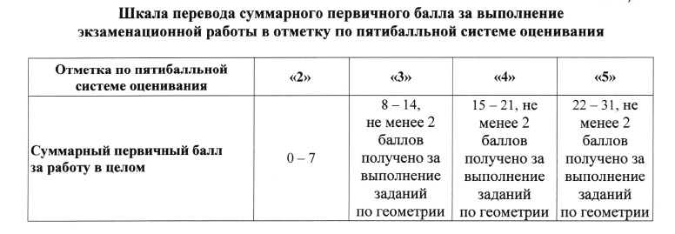
02. Математика (3ч55чмин)
Минимальный балл -8,
за выполнение заданий по алгебре
геометрии (не менее 2 б. за задания №15-19, №23-25)
Линейка, не содержащая справочной информации для построения чертежей и рисунков

Slide 17
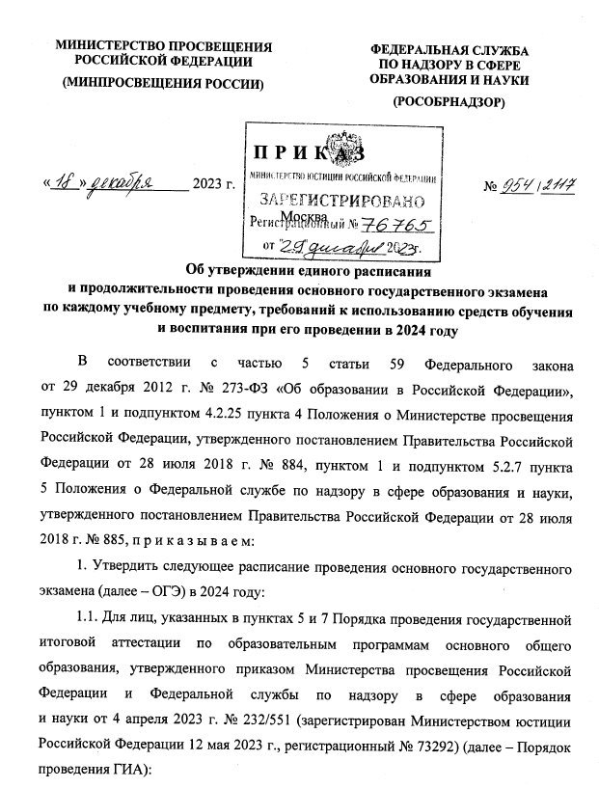
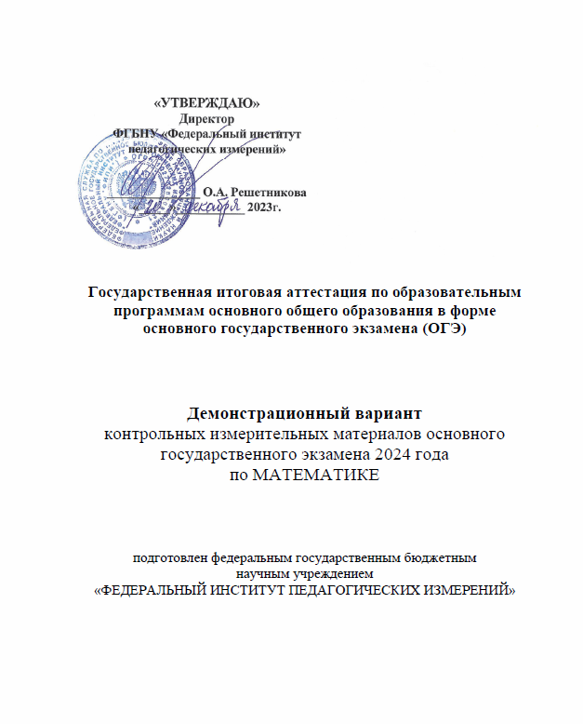
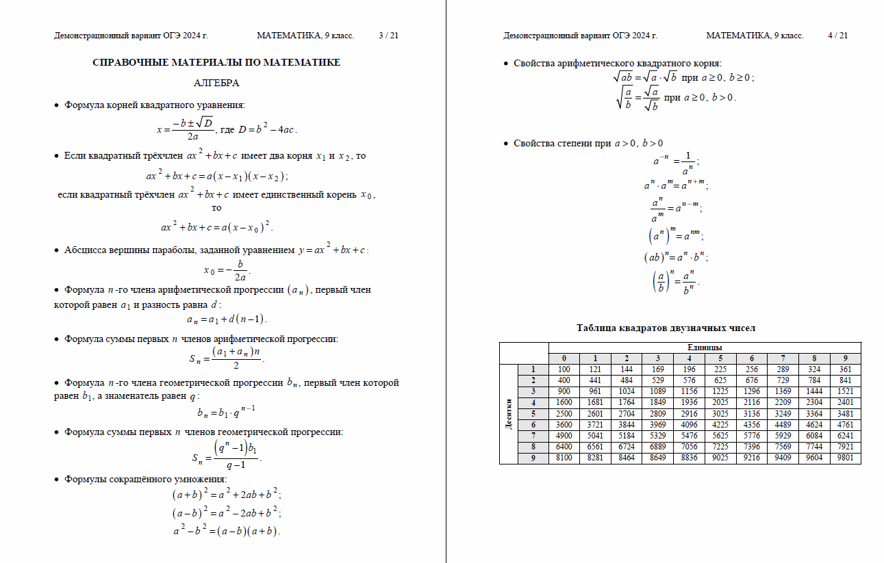
Калькулятор использовать на ОГЭ нельзя!

Slide 18
Изменения в спецификации ГВЭ-9 в 2024 году
Математика. Письменная форма
100-е номерами вариантов – для участников ГВЭ-9 без ОВЗ и обучающихся с ОВЗ: глухих, слабослышащих, позднооглохших, кохлеарно имплантированных экзаменуемых; с тяжёлыми нарушениями речи; для обучающихся с НОДА, с расстройствами аутистического спектра; также кому требуется создание специальных условий (с диабетом, онкологическими заболеваниями, астмой и др.).
200-е номерами вариантов – для слепых обучающихся, слабовидящих и поздноослепших обучающихся. Для слепых обучающихся задания переводятся на рельефно-точечный шрифт Брайля. Экзаменационные материалы аналогичны 100-м номерам вариантов, но в текстах заданий сведено к минимуму количество изображений.
300-е номерами вариантов – для участников ГВЭ-9 с ЗПР, обучающихся по адаптированным основным общеобразовательным программам; для обучающихся с НОДА
Математика. Устная форма
900-е номера билетов.
Каждый билет состоит из пяти заданий, каждое задание содержит две альтернативные задачи.

Slide 19
Предметная область: Естественно-научные предметы
 | ОГЭ-2022 | ОГЭ-2023 | ОГЭ-2024
Физика | 2048 | 1814 | 1959
Химия | 1943 | 1975 | 2105
Биология | 7892 | 7923 | 8547
Всего участников | 22730 | 24100 | 25450
Продолжительность ОГЭ:
По химии и физике – 180 минут (3 часа)
По биологии – 150 минут (2 часа 30 минут)
Коды предметов: Физика – 03, Химия -04, Биология – 06
Расписание экзаменов
Физика: основные сроки– 30 мая,14 июня;
Химия: основные сроки– 27 мая, 30 мая;
Биология: основные сроки– 27 мая, 14июня;
резервные – 25-26 июня, 1-2 июля

Slide 21
04.Химия (3ч)
Проведение хим. эксперимента в зад. № 24 осуществляется в кабинете химии (хим.лаборатории), оборудование должно отвечать требованиям санитарно-эпидемиологических правил, нормативов и требованиям ТБ (раковины с подводкой воды; средств пожаротушения (огнетушитель) в аудитории; аптечки первой мед. помощи в аудитории; шкафов для хранения реактивов и оборудования.
К выполнению зад.24 участник может приступать ТОЛЬКО после выполнения
зад.№ 23. При выполнении задания 24 участник экзамена может делать записи в черновиках.
К выполнению задания 24 не допускаются участники экзамена, не прошедшие инструктаж по технике безопасности. (Инструкция по технике безопасности при выполнении химического эксперимента - Метод.рекомендаций или в Спецификации КИМ по химии)
Допускается совмещение обязанностей специалиста по проведению инструктажа и обеспечению лабораторных работ по химии и эксперта, оценивающего хим.эксперимент (далее – специалист по химии/эксперт). Во время проведения экзамена специалист по химии/эксперт находится в аудитории и следит за соблюдением ТБ, а также оценивает эксперимент вместе со вторым экспертом.
Второй эксперт, оценивающий эксперимент, ожидает в штабе ППЭ приглашения в аудиторию проведения ОГЭ по химии организатором вне аудитории
В случае нарушения участником ГИА-9 правил ТБ эксперты прекращают выполнение химического эксперимента участником ОГЭ

Slide 22
04.Химия (3ч)
В ППЭ специалист по химии готовит лотки с комплектами оборудования. В одном лотке должны находится один комплект оборудования и один комплект реактивов. В аудитории готовятся отдельные столы, на которых будут размещены индивидуальные комплекты, состоящие из лабораторного оборудования и химических реактивов.
Для выполнения зад.24 участники экзамена по указанию организатора в аудитории подходят к одному из столов с лабораторным оборудованием (при необходимости с собой они могут взять черновик с записями решения выполнения задания 23) и приступают к выполнению задания 24. Участники ОГЭ поднимают руку и сообщают экспертам об окончании выполнения химического эксперимента. Эксперты подходят к участнику и проставляю баллы за задание № 24
Указанные эксперты вносят результаты оценивания в Ведомость оценивания выполнения задания 24 (лабораторной работы) в аудитории, не допуская информирования участников ГИА, организаторов и других лиц о выставляемых баллах, а также, исключая какое-либо взаимодействие с любыми лицами по вопросу оценивания работы участника.
При возникновении ситуации, когда разлит или рассыпан химический реактив, уборку реактива проводит специалист по проведению инструктажа и обеспечению лабораторных работ.

Slide 23
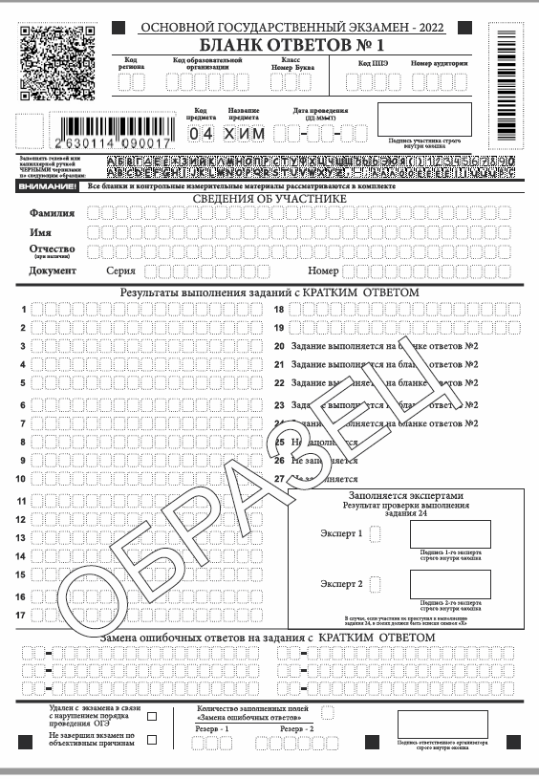
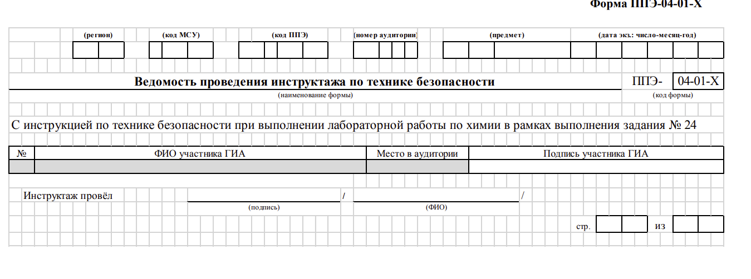
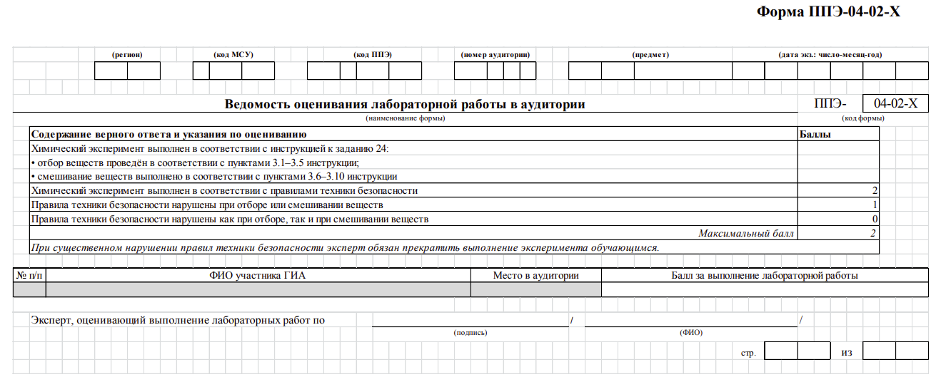
Бланки и формы по химии

Slide 24
03.Физика (3ч)
В КИМ 25 заданий, можно пользоваться линейкой, непрограммируемым калькулятором.
Задание №17 – экспериментальное. Комплекты лабораторного оборудования для его выполнения формируются заблаговременно, до проведения экзамена. За один-два дня до экзамена сообщаются номера комплектов оборудования, которые будут использоваться на экзамене.
На экзамене присутствует специалист по проведению инструктажа и обеспечению лаб. работ (лаборант или специалист или учитель физики, не преподающий у данных обучающихся), проводит перед экзаменом инструктаж по ТБ и следит за соблюдением правил безопасности. («Инструкция по правилам безопасности труда при проведении экзамена по физике» - Метод.рекомендаций или в Спецификации КИМ по физике) Лаборант может вмешиваться в работу участника только в случае нарушения обучающимся ТБ, обнаружения неисправности оборудования или других нештатных ситуаций.
Экзамен проводится в кабинетах физики или кабинетах, отвечающих требованиям безопасности. Лабораторное оборудование размещается в аудитории на специально выделенных столах. Каждый комплект оборудования должен быть помещен в собственный лоток.
Лаборант выдает на его рабочий стол соответствующий комплект оборудования, при этом выбор оборудования каждый участник осуществляет самостоятельно.

Slide 25
Предметная область: общественно-научные предметы
 | ОГЭ 2022 | ОГЭ 2023 | ОГЭ 2024
Обществознание | 14956 | 14767 | 15005
История | 933 | 777 | 773
География | 11425 | 13449 | 14579
Продолжительность ОГЭ:
По истории и обществознанию – 180 минут (3 часа)
По географии – 150 минут (2 часа 30 минут)
Коды предметов: История – 07, География -08, Обществознание – 12
Расписание экзаменов
Обществознание: основные сроки– 27 мая,10 июня;
История: основные сроки– 30 мая;
География: основные сроки– 30 мая, 14июня;
резервные – 25-26 июня, 1-2 июля

Slide 26
Спасибо за внимание!
Телефон горячей линии
ГИА-9, ГИА-11, ВПР в РЦОИ
8(8442)606-607
8(8442)606-608

